Slide 1
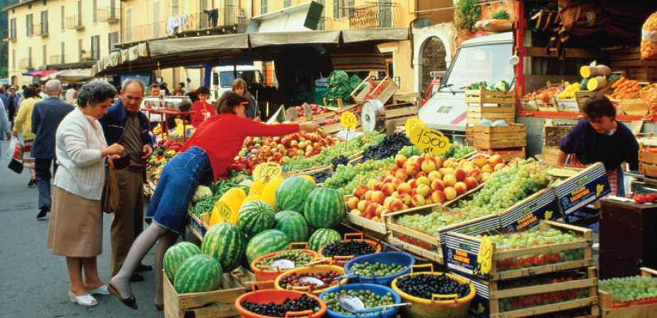

Bazat e Marketingut
David Jobber
Kapitulli 5
Mjedisi I Marketingut
Notes:
1
1

Slide 2
Objektivat Mesimore
Pas që t ë studioni këtë kapitull, ju duhet të jetë në gjendje të:
- Të kuptoni natyrën e mjedisit të marketingut dhe pse është e rëndësishme për “marketers”( persona qe miren me marketing).
- Përshkruani komponentët kryesore të mjedisit shoqëror (social) dhe si trendet në mjedisin shoqëror ndikojë në marketing.
- Të kuptoni se si ndikon mjedisi ekonomik në marketing.
- Shihni/Vreni se si mjedisit politik / juridik ofron mundësi dhe kërcënime për “marketers” .
-Vlerësoni rëndësinë e mjedisit teknologjik
-Kuptoni ndryshimet/dallimet në mjedisin konkurrues.
- Të dini se si ndryshimet në mjedisin institucional ndikojë në treg (tek “marketers” ).

Slide 3
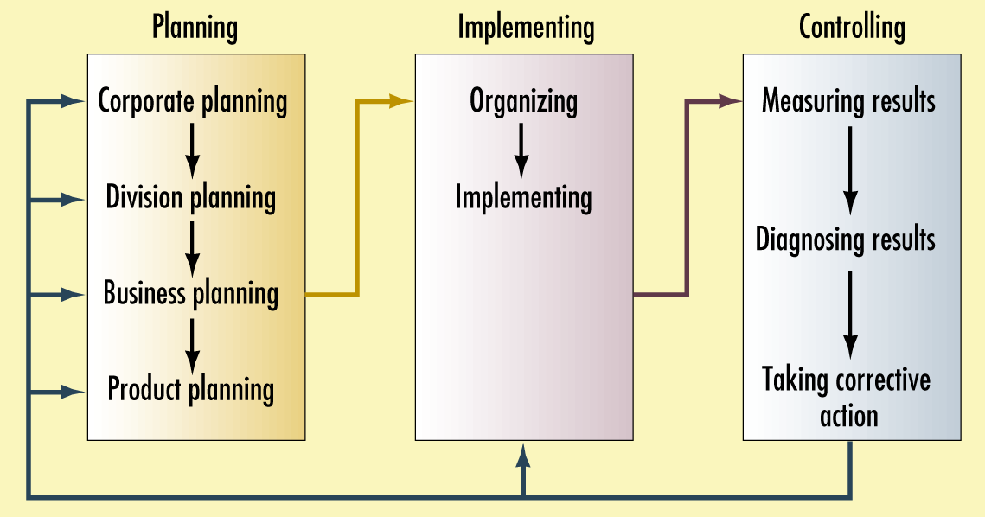
The Strategic-Planning, Implementation, and Control Process
Planifikimi Strategjik, Implementimi dhe Kontrollimi I gjithë Procesit

Slide 4
Business Strategic-Planning Process
Procesi I Planifikimit të Biznesit Strategjik
Mjedisi I jashtëm
(External environment)
(Opportunity –Threat analysis
Analaiza -mundësite & rreziqet )
Business Mission
Misioni I Biznesit
Goal Formulation
Formulimi
I QËLLIMIT
Mjedisi I Mbrendshëm
Internal Environment
(Strength/ Weakness analysis-
Analiza e Përparsive dhe Dobësive )

Slide 5
Strategy Formulation si”
Analiza e Mjedisit
nvironmental Analysis
Analiza e Mbrendshme
Internal Analysis
Konkurrenti Competitor
Konsumatori Customer
FurnizuesiSupplier
Rregullatori Regulatory
Shoqëroro-Politik Social/ Political
Teknologjia
Prodhimtaria Manufacturing
Marketingu
Distribucioni
Know-How “ Me ditë si
Opportunities & Threats
Logjistika
Logistics
Përparsitë dhe dobësitë
Strength & Weaknesses
Identify opportunity
Kompetencat Kryesore “të Identifikimit”
Identity Core Competencies
Adapto ( “gatuje”) Kompetencat e mbrendshme me mundësitë e jashtëme
Fit internal Competencies with external opportunities
Strategjia e Firmës
Firm Strategies

Slide 6
The Marketing Plan
Një dokument i shkruar që vepron si një libër udhërrëfyes ( “GPS” – Tom Tom) i aktiviteteve të marketingut për drejtorin e marketingut

Slide 7
CONTENTS of MARKETING PLAN
Business Mission Statement
Objectives
Situation Analysis (SWOT)
Marketing Strategy
  Target Market Strategy
  Marketing Mix
    Positioning
    Product
    Promotion
    Price
    Place – Distribution
    People
    Process
Implementation, Evaluation and Control

Slide 8
The Marketing Process
Business Mission Statement
Objectives
Situation or SWOT Analysis
Marketing Strategy
Target Market Strategy
Marketing Mix
Product
Place/Distribution
Promotion
Price
Implementation Evaluation, Control

Slide 9
Pse një produkt si radio njëher “nuk u akceptu” dhe tani edhe një herë del si një medium argëtimi? ( me tepër ne Perendim – ndonje shembull ne KS?)

Slide 10
Cilat ishin shtytësit (Drivers) të këtij ndryshimi?
Teknologjia ?
Politikat Shtetërore (Government policy) ?
Tjera mediume zëvendësuese ( Other media substitutes)?
Pse Udhëheqësit e Tregut “vuajtën” ? (Why Market Leaders Suffered ? )
Udhëheqëja e tregut ( “të parët”), sot nuk mund të mirret si e vetëkuptushme ( “e falur”) . Kompanitë e reja më të efektshme ( edhe efikase) janë në gjendje ti “ërrzojnë” (shkarkojnë ) udhëheqësit në një periudhë shumë të shkurtër.

Slide 11
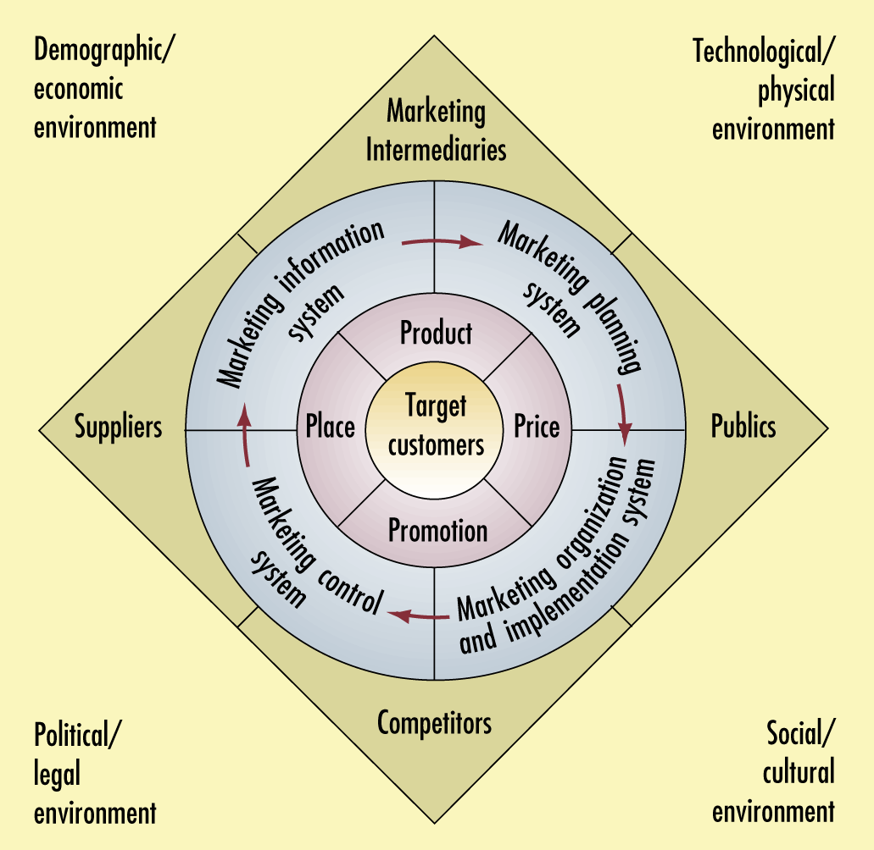
Faktorët Influncues të Strategjise Së Marketingut Factors Influencing Company’s Marketing Strategy

Slide 12
The Marketing Environment
Mjedisi I Marketingut:
akterë dhe forca të jashtme të marketingut që ndikojnë në aftësinë e menaxhimit të marketingut për të ndërtuar dhe për të ruajtur marrëdhënie të suksesshme me konsumatorët e synuar
Mikromjedisit ( Microenviroment)
Përfshin akterë të afërt me kompaninë
Makro Mjedisi (Macroenvironment)
Përfshin forcat shoqërore më të mëdha
Goal 1: Understand environmental factors

Slide 13
External Marketing Environment
External Environment
is not controllable
Social
Change
Ever-Changing
Marketplace
Demographics
Product
Distribution
Promotion
Price
Economic
Conditions
Physical / Natural
Competition
Target Market
Political &
Legal Factors
Technology
Environmental
Scanning

Slide 14
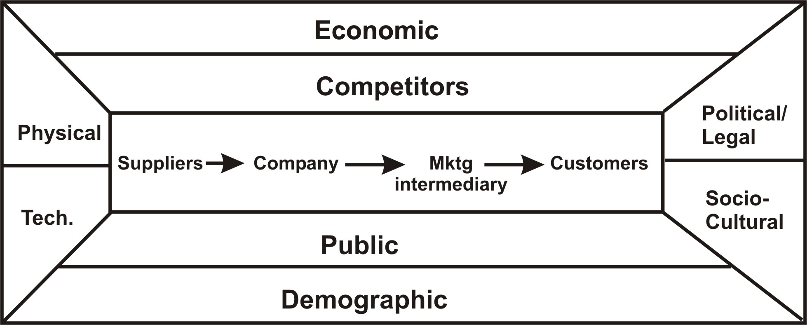
The macro-environment
është vlerësimi i forcave të jashtme që veprojnë në firmë si dhe ne konsumatorëve të saj, dhe që krijojnë kërcënime dhe mundësitë is the assessment of the external forces that act upon the firm and its customers, that create threats & opportunities

Slide 15
Mjedisi Marketing
Makromjedisi
Ekonomia
Legalet
Mikromjedisi
Furnitorët
Klientët
FIRMA
Distributorët
Konkurrenca
Shoqërore
Fizike
Teknologjia
D Jobber, Principles and Practice of Marketing, © 1998 McGraw-Hill
2

Slide 16
The External Microenvironment
Six forces affect the organization’s marketing system:
Demography
Economic conditions
Competition
Social and cultural
Technology
Political and legal factors

Slide 17
The Marketing
Program
Economic
conditions
Demo-
graphics
Competition
COMPANY’S
MARKETING
PROGRAM
Social
and cultural
forces
Technology
Political
and legal
forces

Slide 18
Demographic factors
Refers to the changing nature of the population
What are some current demographic trends?
What are the implications of these changes?

Slide 19
Changing Demographics
Different age groups buy different products or services.
  Under age 25: Grow by 4.8%.
  25-34 years old: Decline by 5%.
  35-44 years old: Increase by 4.5%.
  45-64 years old: Grow by 2.5 million, or 39.5%.
  Over age 65: Grow by 20%.
  What are the implications?

Slide 20
Changing Ethnic Mix
Chinese growing to be second largest language group in Canada
Have unique buying habits and needs
Make an “ethnic” market segment

Slide 21
Economic Change
1) The stage of the Business Cycle:
  Prosperity, recession and recovery
2) Inflation rate
3) Interest rates
4) Unemployment rate

Slide 22
Competitive Change
Competition takes place at three levels:
1) Direct at the brand or store level
2) Substitute products/services
3) All products and services competing for the same consumer dollar

Slide 23
Social and Cultural Change
Our lifestyles and values are changing!
What are some changes you think are occurring?
Attitudes toward physical activity, exercise, and diet
Emphasis on service quality and value
Environmental awareness
Demand for convenience

Slide 24
Technological Change
Can create new forms of competition and communications: ATM’s, CD-ROM, cellular, Internet
creates new industries to be supplied
impacts how people spend their time
technology is accepted by consumers, expected by them, transparent to them, and often “disposable”

Slide 25
Political and Legal Change
Six categories:
1) General fiscal/monetary policies
2) Policies set by government agencies
3) Social legislation
4) Government relationships with industry
5) Legislation related to marketing
6) Provision of information

Slide 26
The external macro-environment
External to the firm, but important because of its close relationship
Suppliers
Your firm
Intermediaries
Market

Slide 27
The Company’s Marketing Program
Marketing
inter-
mediaries
COMPANY’S
MARKETING
PROGRAM
Marketing
inter-
mediaries
The
market
Suppliers

Slide 28
Financial
resources
Production
facilities
Human
resources
COMPANY’S
NONMARKETING
RESOURCES
Location
Company
image
Research
and
development

Slide 29
The Internal Market
Internal marketing ensures:
  employees are ‘on side’ with the goals of the organization
  they have direct impact on product and service quality, dependability, and overall productivity
  they are “internal market” which impact every department within the firm
  a satisfied internal market will be better able to satisfy the external (customer) market

Slide 30
A firm’s complete marketing environment

Slide 31
Strategjia e Marketingut të Përshtatshëm
Mjedisi
Fit
Fit
Fit
Strategjia
Organizimi
D Jobber, Principles and Practice of Marketing, © 1998 McGraw-Hill
3

Slide 32
Reagimet ndaj ndryshimeve në mjedis
Ndryshimet në Mjedis
Injorancë
Pengesat për të ndryshuar
Vonesa
Pakësimi
Rivendosje graduale strategjike
Rivendosje radikale strategjike
D Jobber, Principles and Practice of Marketing, © 1998 McGraw-Hill
4

